Slide 1
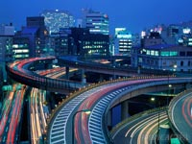
Государственное бюджетное образовательное учреждение дополнительного образования детей
Центр детского (юношеского) технического творчества Кировского района Санкт-Петербурга
Районный опорный центр по профилактике
детского дорожно-транспортного травматизма и безопасности дорожного движения
РАЙОННОЕ МЕТОДИЧЕСКОЕ ОБЪЕДИНЕНИЕ
ответственных за организацию профилактической деятельности по ДДТТ в образовательных учреждениях
13 ноября 2013 года
Семинар-практикум
« Дорожно-транспортные происшествия
по вине участников дорожного движения »
Руководитель РМО Кузнецова С.И.

Slide 2
Дорожно-транспортное происшествие можно охарактеризовать как «рассогласование»
взаимодействия звеньев системы
участник дорожного движения – автомобиль – дорога.
Несмотря на качественное различие звеньев системы, они должны быть скоординированы для решения общей задачи – обеспечение безопасности участникам дорожного движения. В свою очередь не выполнение водителями, пешеходами и пассажирами Правил дорожного движения может привести к возникновению опасных ситуаций.

Slide 3
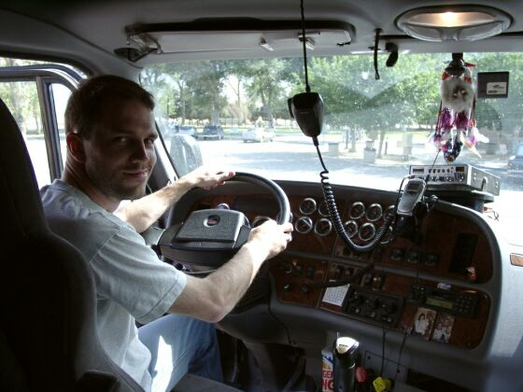
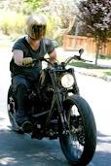
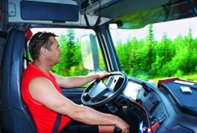
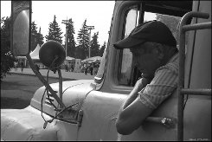
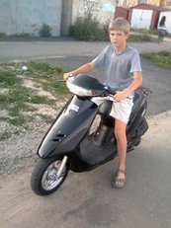
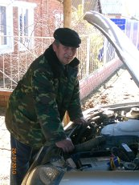
ДТП по вине водителя

Slide 4
Причины:
1. алкогольное и наркотическое опьянение;
2. плохое самочувствие;
3. плохое зрение;
4. рассеянное внимание;
плохая двигательная реакция;
6. агрессия к другим участникам дорожного движения
7. агрессивный стиль вождения
8. халатное отношение к техническому состоянию ТС
9. сознательное нарушение ПДД:
- неправильный обгон;
- несоблюдение дистанции;
- не учитывается состояние покрытия дороги;
- не учитываются погодные условия ;
- не учитывается время суток;
- игнорируются сигналы светофора;
- подражание нарушителям;
- пользование мобильным телефоном.

Slide 5
Обращение, совет, рекомендации …
Кроха сын к отцу пришел
И спросила Кроха: «Что шоферу хорошо,
А пешеходу плохо?»
Водитель пьяный сел за руль,
Ему совсем не плохо.
На остановку въехал он,
И пешеходам плохо!
В руке он держит телефон,
И марафет наводит.
А в это время пешеход
Дорогу переходит.
И сказала Кроха:
«Буду ездить хорошо
И не буду плохо!»

Slide 6
Памятка - совет для родителей – водителей
Знать и соблюдать Правила дорожного движения.
Обладать уверенными навыками вождения.
Не подражать нарушителям.
Не проявлять агрессии к другим участникам дорожного движения.
Не садиться за руль автомобиля при плохом самочувствии и в состоянии алкогольного опьянения.
Учитывать погодные условия, время суток, состояние покрытия проезжей части.
Внимательно следить за постоянно меняющейся дорожной ситуацией, для принятия быстрого и правильного решения.
Соблюдать скоростной режим и дистанцию.
Не разговаривать во время движения с ребенком, по мобильному телефону.
Не сажать ребенка до 12 лет на переднее сидение и использовать специальное удерживающее устройство.
Контролировать поведение ребенка в салоне.
Во время длительных поездок чаще останавливайтесь, чтобы ребенок мог подвигаться.
Не кормить и не поить ребенка во время движения.
Ребенок выходит из автомобиля после взрослого со стороны тротуара или обочины.

Slide 7
Авторы - разработчики:
Тагиева Э.Э. педагог ГБОУ СОШ № 379
Дьякова Е.С. педагог ГБОУ СОШ № 389
Рубцова Л.М. педагог ГБОУ СОШ № 254
Стафеев П.А. зам. директора по ВР лицея № 244
Воробьева М.Б. педагог ГБОУ СОШ № 551
Астафьев С.В. педагог ГБОУ СОШ № 501
Шамшова Е.Е. педагог ГБОУ СОШ № 493
Романова Т.И. зам. директора по ВР лицея № 384
Семенова А.А. педагог ГБОУ СОШ № 480
Сачкова С.К. зам. директора по ВР гимназии № 397

Slide 8
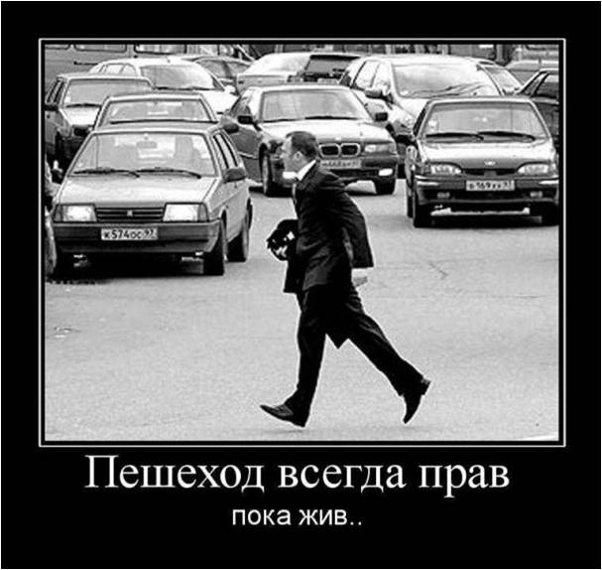
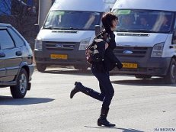
ДТП
по вине пешехода

Slide 9
Причины:
- в состоянии алкогольного или наркотического опьянения;
- плохое самочувствие;
- плохое зрение;
- рассеянное внимание;
плохая двигательная реакция;
-переход проезжей части вне зоны пешеходного перехода
- не учитывается состояние покрытия дороги;
- не учитываются погодные условия /видимость, состояние дороги, зонт, капюшон/;
не учитывается время суток;
- отсутствие световозвращателей;
- подражание нарушителям;
- игнорируются сигналы светофора;
- выход из-за стоящего транспорта;
по инерции …за нарушителем;
- разговор по телефону, наушники.

Slide 10
Обращение, совет, рекомендации …
Дорога уважает
Тех, кто Правила знает!
___
Вне дороги есть место
Для игры и бесед с приятелем.
Помни об этом всегда,
Помни обязательно!
___
Пешеходы,
Сделайте одолжение!
С детства учите
Правила движения!

Slide 11
Памятка - совет для родителей
1. Родители должны знать Правила поведения пешехода .
2. Родители должны быть примером для детей в соблюдении Правил дорожного движения:
- при движении по тротуару придерживайтесь правой стороны;
- переходите проезжую часть дороги только в зоне пешеходного перехода, придерживаясь правой стороны;
- не переходите проезжую часть на желтый и красный /запрещающие/ сигналы светофора;
- переходя проезжую часть, не останавливайтесь на разделительной полосе:
- дождитесь следующего разрешающего сигнала светофора, если нет уверенности полного перехода проезжей части;
- по пешеходному переходу идите не спеша, держа ребенка за руку /за запястье/;
- не разговаривайте с ребенком во время движения по пешеходному переходу;
- не ждите приближения транспорта, стоя на поребрике;
3. Комментируйте все замеченные нарушения правил поведения пешехода;
4. Рассказывайте, почему вы идете по данному маршруту /безопасный маршрут/.
5. Следите, чтобы во время передвижения по дороге у ребенка в руках не было игрушек и других предметов.
6. Учите предвидеть опасность в дорожной ситуации.
7. При чтении загадок и стихов по ПДД обращайте внимание, что авторами иногда допускаются ошибки.
8. Настоятельно внушайте, что играть вблизи проезжей части опасно.
9. Воспитывайте у ребенка привычку играть, кататься на велосипедах, роликах, самокатах только на специально оборудованных площадках, парках.
10. Помните, что соблюдение вами и ребенком Правил дорожного движения залог жизни и здоровья.

Slide 12
Авторы - разработчики:
Рыбакова А.Г. педагог ГБОУ СОШ № 392
Миронова А.М. педагог ГБОУ СОШ № 249
Смирнова Т.Е. педагог ГБОУ СОШ № 479
Дельцова Н.В. педагог ГБОУ СОШ № 240
Ковтун Л.К. педагог ГБС(К)ОУ инт. № 2
Володина Е.Ю. педагог ГБОУ СОШ № 282
Смирнова Е.Г. педагог ГБОУ СОШ № 251
Данилюк Т.Ф. педагог ГБОУ СОШ № 506
Кузнецова С.И. – методист ГБОУ ДОД ЦДЮТТ Кировского района

Slide 13
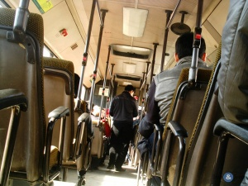
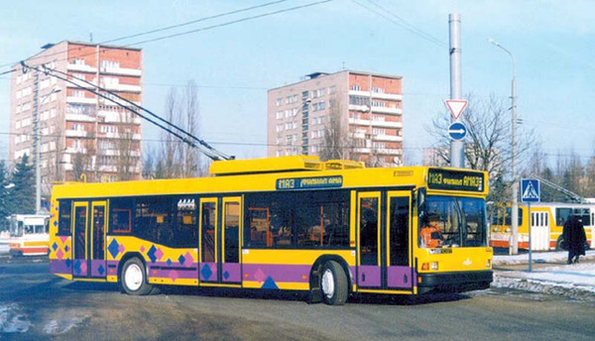
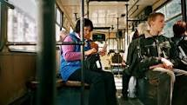
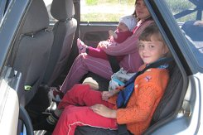
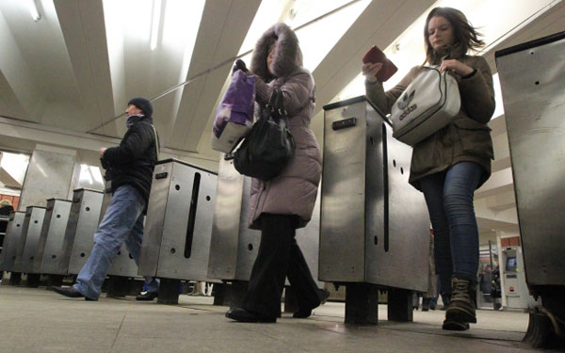
ДТП
по вине пассажира

Slide 14
Причины:
находиться в состоянии алкогольного или наркотического опьянения;
разговаривать с водителем во время движения;
создавать конфликтную ситуацию с привлечением внимания водителя;
не держаться за поручни;
перемещаться по салону во время движения;
высовываться из окна транспортного средства;
прислоняться к дверям транспортного средства;
требовать остановку в неустановленном месте и выходить из транспортного средства;
баловство, хулиганство , паническое поведение;
громкая музыка и разговор по мобильному телефону;
неуважительное отношение к другим пассажирам.

Slide 15
Обращение, совет, рекомендации …
Пассажир, Вы как себя ведете?
Вы весь автобус в гроб сведёте!!!
____
Держись за поручни, водителя не отвлекай,
Не торопи, не балуйся и громко не болтай,
Культуру пассажира строго соблюдай!

Slide 16
Памятка – совет для родителей – пассажиров.
Родители должны знать и соблюдать Правила поведения пассажира в транспорте:
- прежде чем войти в салон транспортного средства, надо дать возможность выйти пассажирам;
- в салоне нельзя громко разговаривать, мусорить, высовываться из окна, прислонять к дверям и открывать их во время движения;
- нельзя отвлекать водителя разговорами во время движения;
- если нет свободных мест, - держитесь за поручень;
- заблаговременно готовиться к выходу;
- быть вежливым и внимательным по отношению к другим пассажирам;
- после выхода из транспортного средства переходить проезжую часть дороги только по пешеходному переходу.

Slide 17
Авторы - разработчики:
Попова С.П. педагог ГБОУ СОШ № 481
Щеголькова Н.В педагог ГБОУ СОШ № 481
Агеева Н.А. педагог ГБОУ СОШ № 283
Иголкина А.И. педагог ГБОУ СОШ № 269
Бакулина Ж.П. педагог лицея № 378
Лукьянова К.С. педагог ГБОУ СОШ № 504
Кедровская С.В. педагог ГБОУ СОШ № 274
Красных А.Н. педагог ГБОУ СОШ № 654
Ковригина Н.А. педагог ГБОУ СОШ № 539
Киямова Т.Н. педагог лицея № 387
Галушкина В.Н. педагог лицея № 393
Лубянова И.К. педагог гимназии № 261
Тюрина О.Е. зам. директора по ВР ГБОУ СОШ № 377
.

Slide 18
ВОДИТЕЛИ, ПЕШЕХОДЫ, ПАССАЖИРЫ СОБЛЮДАЙТЕ ПРАВИЛА ДОРОЖНОГО ДВИЖЕНИЯ, ОТНОСИТЕСЬ ДРУГ
К ДРУГУ С УВАЖЕНИЕМ
И ТОГДА ВАШ ПУТЬ
ВСЕДА БУДЕТ
ДОБРЫМ
И
БЕЗОПАСНЫМ!

